Slide 1
语文（人教版）八年级 下册
《登勃朗峰》
"MONT BLANC. "
汇报人：PPT818
时间：20XX.X.X

Slide 2
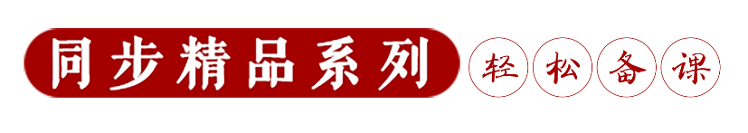
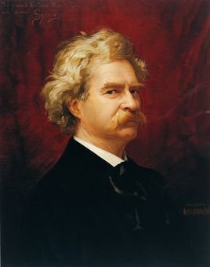
作者介绍
马克•吐温（1835—1910） 美国作家。原名萨缪尔·兰亨·克莱门斯。代表作《汤姆·索亚历险记》《哈克贝利·费恩历险记》借儿童的眼光，对庸俗的社会习俗、伪善的宗教以及种族歧视等做了辛辣的讽刺，语言流畅诙谐。后期创作思想深化，用笔更趋老辣。其作品以方言和民间口语写活生生的现实，开辟了新的现实主义道路。

Slide 3
知识链接
1.有关“勃朗峰”
勃朗峰 位于法国的上萨瓦省和意大利的瓦莱达奥斯塔的交界处。勃朗峰海拔4810米，是西欧的最高峰。勃朗峰每年都能够吸引大量的游客前来滑雪、登山，附近最有名的两个城镇是意大利瓦莱达奥斯塔的库马耶与法国罗纳-阿尔卑斯大区上萨瓦省的霞慕尼，这里也是第一届冬季奥运会的举办地区。游客可以搭乘缆车上山，路线会经过库马耶与霞慕尼。

Slide 4
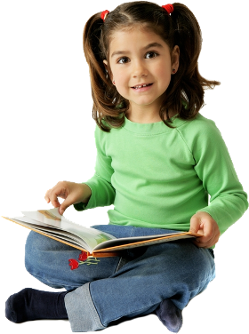
写作背景
本文选自《远处的青山》。有改动。在19世纪的欧美作家中，很少有人像马克·吐温那样热衷于旅行：在国内，他的足迹遍布东西海岸，从密西西比河三角洲直到美国的北部边境；在国外，他不仅多次游历欧洲各国，还曾遍游美洲、非洲、亚洲、大洋洲的诸多国家。从1891年起，他甚至有将近十年的时间都旅居国外，到1900年才返回美国定居。足迹遍布全球的旅行为马克·吐温创作游记提供了丰富的素材。他一生中共创作过三部主要的游记作品：《傻子出国记》（又译作《傻子国外旅行记》）、《国外旅行记》（又译作《流浪汉国外旅行记》）、《赤道旅行记》（又译作《赤道漫游记》）。带有自传色彩的小说《密西西比河上》也包含了大量游记性质的内容。课文就是马克·吐温游记作品中的精彩篇章之一。

Slide 5
检查预习
1.生字词
zhuó
kàn
翌日（ ） 灼热（ ） 俯瞰（ ）
巉峻（ ） 焦炙（ ） 拾阶（ ）
独踞（ ） 纤指（ ） 皑皑（ ）
沟壑（ ） 打嗝（ ） 骡背（ ）
苍穹（ ） 颠簸（ ）
醺醺（ ） 辚辚（ ）
纷至沓来（ ） 络绎不绝（ ）
yì
chán
zhì
shè
jù
xiān
ái
hè
ɡé
luó
cānɡ qiónɡ
diān bǒ
xūn
lín
tà
luò yì

Slide 6
检查预习
2.重点词语
翌日：次日。
穹顶：悬垂的半球体空间或面积，穹或穹形面。
巍峨：形容山或建筑物的高大。
缭绕：回环旋转。
巉峻：险峻陡峭。
络绎不绝：形容人、马、车、船等往来不断。
轻歌曼舞：轻快的音乐和柔美的舞蹈。
瞬息万变：形容在极短的时间之内变化多而快。
纷至沓来：纷纷到来，连续不断地到来。
名副其实：名声或名义和实际相符。
和颜悦色：形容态度和蔼可亲。

Slide 7
整体感知
文章分为三部分
第一部分（1）：写作者徒步前往勃朗峰时在路上的所见所想。
第二部分（2--6）：写作者抵达阿冉提村前看到的勃朗峰变幻的美景。
第三部分（7--11）：写作者前往沙蒙尼途中偶遇的奇人奇事。

Slide 8
内容探究
１.按照作者先后到达的地点，复述课文。
作者一行人先到马蒂尼，第二天路上结伴而行的游人很多。然后从黑首去高地，沿途看到秀美的景色。快到阿冉提村前，欣赏到壮观的勃朗峰。在峰顶高地，望周围山峰的景象，有了独特的感悟。尔后下山经河谷，坐“车王”的敞篷车去沙蒙尼。

Slide 9
内容探究
2.作者为什么在第一段中比较“我们”和其他游客出行方式的不同？
通过乘车的、骑骡的都焦炙于火辣辣的艳阳之下可怜的样子，与“我们”避暑纳凉，稍作歇息的惬意悠闲的样子进行对比，说明去勃朗峰徒步才是最明智的选择。

Slide 10
内容探究
3. 作者主要描述了勃朗峰的几处景物？从中感受到景物怎样的特点？请在第2-6段中找出作者面对景物所产生的独特的感受。
脚下峡谷：清流瀑布
美不胜收
视觉、听觉
勃朗峰：白雪覆盖，
日照其上，光艳耀目
威严，独踞苍穹
拟人
勃朗峰周围的山峰：浅棕色的光秃尖岩
奇特
细节描写
比喻
勃朗峰附近的一座峰巅：色彩斑斓，彩霞满天，白云缭绕，变幻无穷。
纤巧，轻柔，美丽
比喻

Slide 11
品味赏析
1.有些顶端尖峭，并微微倾向一旁，宛如美女的纤指；有一怪峰，形如塔糖。
比喻，将山峰或比作“美女的纤指”，或比作“塔糖”，形象地写出了山峰的形状，突出了勃朗峰周围山峰奇形怪状、千姿百态的特点。

Slide 12
品味赏析
2.我们曾仰面遥望附近的一座峰巅，但见色彩斑斓，彩霞满天，白云缭绕，轻歌曼舞，那朵朵白云精美柔细，宛如游丝蛛网一般。
比喻、拟人，描写峰巅的奇幻色彩和白云姿态，从侧面反映了勃朗峰景色的美丽壮观，如梦似幻。

Slide 13
品味赏析
3.自然界中最美丽最精致的造物，莫过于肥皂泡泡了：刚才空中的华丽色彩，天衣云锦，恰如那在阳光下破裂并蔓延开去的肥皂泡。”
把眼前勃朗峰的美景——这个大自然精美的杰作比作色彩华丽、奇幻无比的肥皂泡泡，联想丰富、独特，也赞美了勃朗峰的景观真是如梦似幻，可望不可久留。

Slide 14
品味赏析
4.他说的是法语，还不时地打嗝，像是在加标点符号。
生动描写出车夫之王说话的特点。语言幽默风趣，气氛轻松愉快。

Slide 15
品味赏析
5.“如果这位王爷的车技略欠敏捷——或者说，不是老天有意安排，在他离开阿冉提时喝得酒气醺醺——结果就不会是这样的了。”你如何理解这句话所表达的情感？
作者认为，车王能超过游客车队，我们住进上等的房间，一是因为车王车技非常敏捷，二是因为“喝得酒气醺醺”，借着酒的力量，车才驾驶得又快又好，而这些冥冥之中，仿佛又是上天的有意安排。语言幽默诙谐。

Slide 16
归纳总结
作者记述了与友人游览勃朗峰的经历，既描绘了登勃朗峰所见的奇绝景色，又叙述了下山投宿途中的奇人奇事，文字中饱含着对自然美景的欣赏与热爱之情，也体现出作者乐观、积极、率真的生活态度。

Slide 17
语文（人教版）八年级 下册
感谢各位的聆听
"MONT BLANC. "
汇报人：PPT818
时间：20XX.X.X

